Slide 1
Útravaló verseimmel
Madách Imre
Utolsónak szánt költeménye,
Íródott 1860-64 között,
Antológiája végére szánta, mi nem készült el.

Slide 2
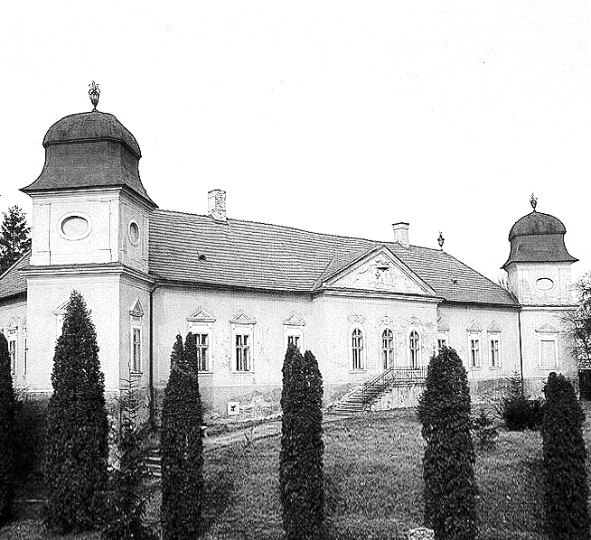
Hol s mikor íródott?
Madách műveit nem datálta, így a legvalószínűbb adatokat ismertetjük
Időpont: 1860-64 között, ezzel egyidőben:
Lírai forradalom
Párizsban: L’art pour l’art mozgalom
Londonban: prerafarliták
Magyarország a Habsburg Monarchia része
Pesten: A Kisfaludy Társaság elkezdi kiadni a teljes magyar Shakespeare-sorozatot
Helyszín: Alsósztregova
Tót falu a mai Szlovákia területén
1430-tól birtokolja a Madách család
Arany János itt vendégeskedett Madáchnál
Madách élete végé fele itt él lányával, Jolánnal és itt is hal meg
Alsósztregova,
a Madách család kastélya

Slide 3
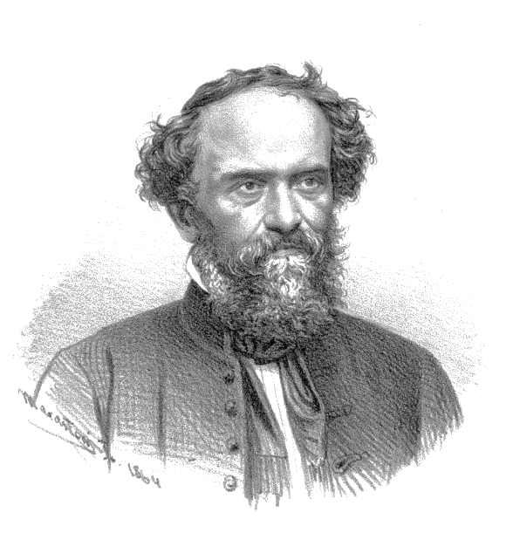
Madách élete ekkor
Madách ekkor: 37-41 éves
feleségétől már 1854-ben elvált
utolsó szerelme: Borbála
szívelégtelenség gyötri, ezért hivatali tisztségeitől vissza is vonul
ennek ellenére termékeny időszak
nyárilak építésébe kezd a Parócához tartozó Imre-dombon
ápolja Arany Jánossal való barátságát, Arany meg is látogatja őt Alsósztregován
Ekkor jelenik meg Mózes című ötfelvonásos műve egy akadémiai tragédiapályázaton feltűnést kelt
A Magyar Tudományos Akadémia levelező tagja
Madách Imre portréja ebből az időszakból

Slide 4
A vers háttere
Madách élete vége felé tervezte két kötetben kiadni lírai munkáit. Ennek végéra írta az Útravaló verseimmelt
Ez az utolsó műve mely megjelent
Minek minősíthető az utolsónak szánt vers?
Nem lehet létösszegzőköltemény, mert a lírai én nézőpontjai keverednek más léthelyzetekkel
Időszembesítő verstípusnak sem nevezhető, mert a szerző nem az idősíkokat tekintette meghatározónak
Értékszembesítő költeménynek viszont beillik, leszűkítve ennek meghatározását a szerző esztétikai, művészet filozófiai gondolataira
Bölcselő ódában megfogalmazott ars poetica
A verselésről
Nyugat-európai stílusú
Időmértékes,
10-11 szótagos jambikus lejtés
Rímképe: hímrím-nőrím megfeleltetés

Slide 5
Madách üzenete
Madách egyik fő gondolata a versben, hogy egy műalkotáshoz nem elég az alkotó
A befogadó, és főleg az alkotó és befogadó közötti kapcsolat a fontos
A mű akkor ér valamit ha e két pont között utat talál
Kritikai és közönségi befogadás egyaránt fontos
Madách művészet elméletének más részeit is összegzi a versben:
Egy alkotónak folyamatos önképzéssel kell felnőni feladataihoz
Elmondja, hogy egy pár sor mögött valójában egy egész ember van,
Mindennel amit megélt, tapasztalt, érzett
Élete végén ez a költemény összegzi, mit számára alkotóként élni
Vers hangulatában búcsúzkodó
Madách költői, és mélyebb értelemben emberi végrendeletének is tekinthető

